Slide 1
Ceph
CheolHyeon Kwon
CHANGWON NATIONAL UNIVERSITY

Slide 2
Ceph
PC 단위를 Ceph Node로 Storage를 clustering 함
Object Storage, Block Storage, File Storage 3가지 type의 Storage를 제공
무료, 높은 확장성, 관리가 쉬움
Ceph 구성을 위해서는 각 Ceph Node, Network, Ceph Storage Cluster를 구성해야 함

Slide 3
Ceph
하나의 Ceph Storage Cluster를 구성하기 위해서는 다음이 하나 이상 필요함
Ceph Monitor
Ceph OSD Daemon
Ceph Manager
Ceph Metadata Server (Ceph File System을 이용하기 위해 필요)

Slide 4
Ceph
Ceph Monitors
Ceph daemon들 간의 조정을 위해 필요한 중요한 cluster state를 저장하는 monitor map, manager map, OSD map, MDS map, CRUSH map을 포함한 cluster state map을 유지 및 관리
high availability를 위해 최소 3개의 Monitors 필요
Ceph Managers
스토리지 사용률, 현재 성능 metrics및 시스템 로드를 포함한 Ceph 클러스터의 현재 상태를 추적
high availability를 위해 최소 2개의 Manager 필요

Slide 5
Ceph
Ceph OSD(Object Storage Daemon)s
데이터를 저장하고 Data replication, recovery, rebalancin을 수행
Monitor, Manager에 모니터링 정보를 제공
high availability를 위해 최소 3개의 OSD 필요
Ceph MDS(Meta Data Server)s
Ceph File System의 메타데이터 저장
Ceph Block Devices, Ceph Object Storage는 MDS를 사용하지 않음

Slide 6
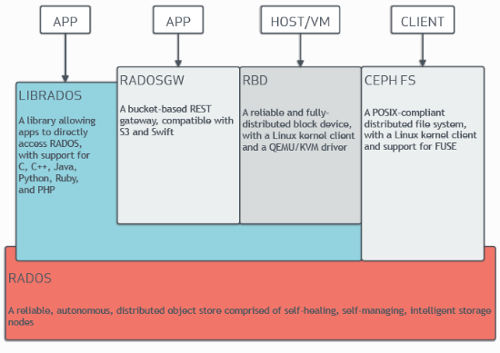
Ceph Architecture
RADOS 기반 Read/Write, Reliable Autonomous Distributed Object Store
LIBRADOS
RADOS에 접근 가능한 라이브러리 제공
RADOSGW
아마존 S3, Swift와 호환
RBD
Reliable Block Device, QEMU/KVM의 블록 디바이스
CEPH FS
POSIX 인터페이스 제공 FS

